Slide 1
２章 文字の式 文字を使った式（第２時）～文字の表し方 第１時の内容はスライド４～７の板書写真を参考にしてください。
本時の目標
いろいろな数量を文字を使った式で表し、文字を使った式のよさと必要性を理解する。

Slide 2
一辺の碁石の数が５個のとき、下の図の碁石の数の求め方を考えよう。

Slide 3
碁石の数の求め方

Slide 4
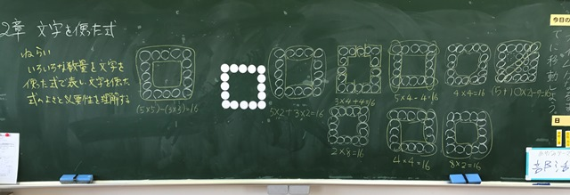
火曜日の授業ででた考え方

Slide 5
求め方の式をもう一度書いてみよう
4×4
5×2＋3×2
5×4－4
5×5－3×3
一辺の碁石の数が８個のとき、上の４つの考え方で碁石の数を求める式を作ろう。

Slide 6
一辺の碁石の数が５個のとき
4×4
5×2＋3×2
5×4－4
5×5－3×3
一辺の碁石の数が８個のとき、
7×4
8×2＋6×2
8×4―4
8×8―6×6

Slide 7
一辺の碁石の個数 （個）
５ | 4×4 | 5×2＋3×2 | 5×4－4 | 5×5－3×3
８ | 7×4 | 8×2＋6×2 | 8×4－4 | 8×8－6×6
４７
46×4
47×2＋45×2
47×4－4
47×47－45×45
「一辺の碁石の個数」を使って式をつくる
(一辺の碁石の個数－1)×4
「一辺の碁石の個数」を
ｎとすると
(ｎ－1)×4
ｎ×2＋（ｎ－2）×2
ｎ×4－4
ｎ×ｎ－(ｎ－2)(ｎ－2)

Slide 8
1冊120円のノート５冊の値段
答え ６００ （円）

Slide 9
1冊120円のノートａ冊の値段
・・・・
答え １２０×ａ （円）

Slide 10
1本９０円のえんぴつ４本の値段
答え ３６０ （円）

Slide 11
1本９０円のえんぴつｂ本の値段
・・・・
答え ９０×ｂ （円）

Slide 12
1冊120円のノート５冊と1本90円のえんぴつ４本を買ったときの代金
答え ９６０（円）

Slide 13
1冊120円のノートａ冊と1本90円のえんぴつｂ本を買ったときの代金
・・・・
・・・・
答え １２０×ａ＋９０×ｂ（円）

Slide 14
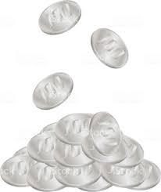
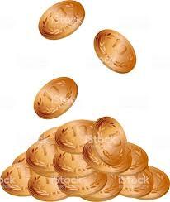
100円硬貨７枚と10円硬貨４枚を合わせた金額
答え ７４０ （円）

Slide 15
100円硬貨ｘ枚と10円硬貨y枚を合わせた金額
答え １００×ｘ＋１０×ｙ（円）

Slide 16
新幹線 ５００系のぞみ

Slide 17
500系のぞみタイプエヴァ

Slide 18
500系のぞみタイプキティ

Slide 19
５００系タイプエヴァとイエロー

Slide 20
２人がけの座席７列と３人がけの座席５列をすべて使って座ることができる人数
答え ２×７＋３×５＝２９
２９（人）

Slide 21
２人がけの座席ｍ列と３人がけの座席ｎ列をすべて使って座ることができる人数
答え ２×ｍ＋３×ｎ （人）

Slide 22
リニア中央新幹線
最高速度 時速500ｋｍ
東京ー名古屋間 40分

Slide 23
時速500ｋｍで2時間走ったときの道のりは何ｋｍですか。
答え １０００ ｋｍ

Slide 24
時速500ｋｍでｙ時間走ったときの道のりは何ｋｍですか。
答え ５００×ｙ （ｋｍ）

Slide 25
時速500ｋｍで３０００ｋｍの道のりを進むのにかかる時間は何時間ですか。
答え ６ （時間）

Slide 26
時速500ｋｍでｂｋｍの道のりを進むのにかかる時間は何時間ですか。
答え ｂ÷５００ （時間）

Slide 27
かさ菊の苗
えんじ ａ個
白 ｂ個
黄 40個
答え ａ＋ｂ＋40（個）

Slide 28
２年生２０人が１２０個の苗の植え替えをしました。一人あたり何個植え替えたことになりますか。
答え ６（個）

Slide 29
２年生２０人がａ個の苗の植え替えをしました。一人あたり何個植え替えたことになりますか。
答え ａ÷２０ （個）

Slide 30
オキアミ

Slide 32
オキアミは一つのかごに３００匹入ります。
３個のかごでは何匹入りますか。
答え ３００×３＝９００ （匹）
ａ個のかごでは何匹入りますか。
答え ３００×ａ （匹）

Slide 35
岩城の内港でサビキ釣りをしていたら、
同じぐらいの大きさのあじが3匹釣れました。
重さを量ると３匹で９００ｇでした。
１匹あたり何ｇですか。
答え ３００ｇ

Slide 36
岩城の内港でサビキ釣りをしていたら、
同じぐらいの大きさのあじが3匹釣れました。
重さを量ると３匹でｘｇでした。
１匹あたり何ｇですか。
答え ｘ÷３ （ｇ）

Slide 37
回転寿司で、数量を文字を使った式で表してみよう。

Slide 38
一皿108円のマグロをａ皿食べたときの代金は？
答え １０８×ａ（円）

Slide 39
一皿１０８円のいくらをｂ皿と一皿１５２円のあぶりマグロをｃ皿食べたときの代金は？
答え １０８×ｂ＋１５２×ｃ（円）

Slide 40
皿は円で、その半径はｘ㎝でした。この皿の面積はいくつですか。
答え ３．１４×ｘ×ｘ（cm²）

Slide 41
家族３人で合計ｙ皿食べました。一人当たり何皿食べたことになりますか。
答え ｙ÷３（皿）

Slide 42
お会計札は、たてｅcm、横ｆcmでした。 このお会計札の面積はいくつですか。
答え ｅ×ｆ（cm²）

Slide 43
代金は、全部で２５００円でした。３０００円出したときのおつりはいくらですか。
答え ５００（円）

Slide 44
代金は、全部でｂ円でした。３０００円出したときのおつりはいくらですか。
答え ３０００－ｂ（円）

